Slide 1
Современное общество
Обществознание, 6 класс
Куфаева Дарья Андреевна,
учитель истории и обществознания,
МАОУ лицей №100,
г.Екатеринбург

Slide 2
План
Состав современного общества
Современное производство
Современные средства связи и коммуникации
Информационная революция

Slide 3
Давайте попытаемся выявить характерные черты современного общества.

Slide 4
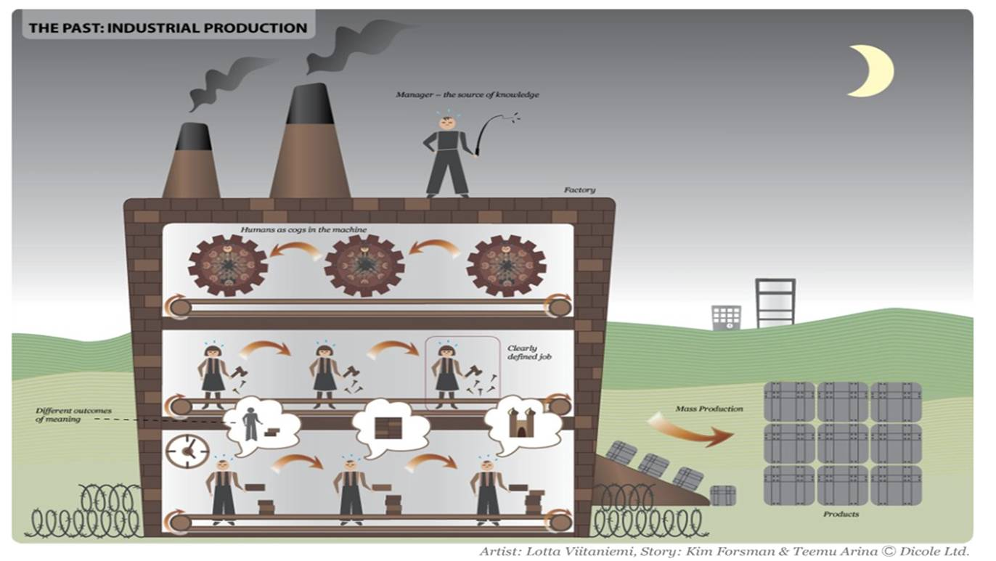
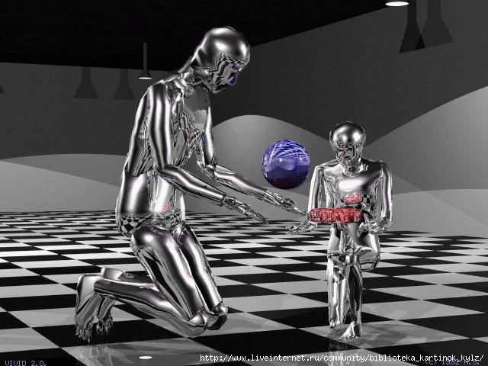
Переход от индустриального к постиндустриальному обществу

Slide 5
Что можно сказать о составе современного общества?

Slide 6
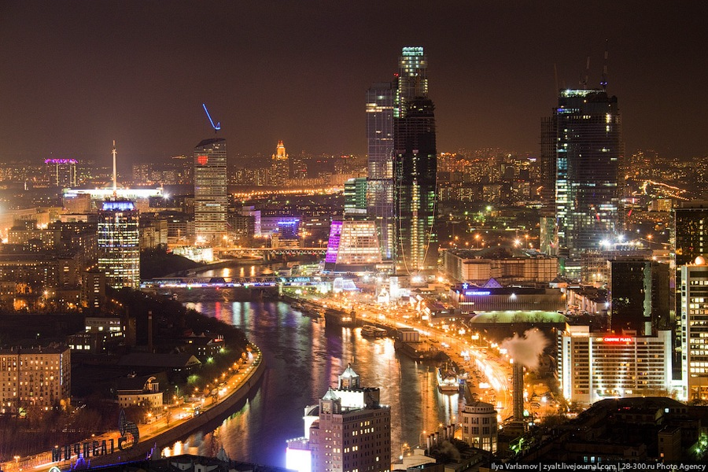
Появление мегаполисов

Slide 7
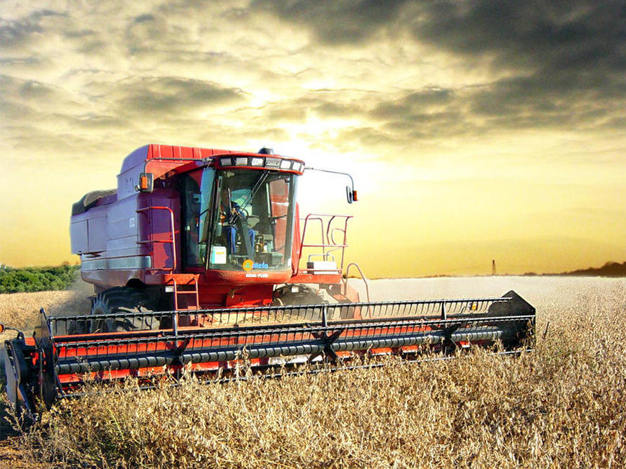
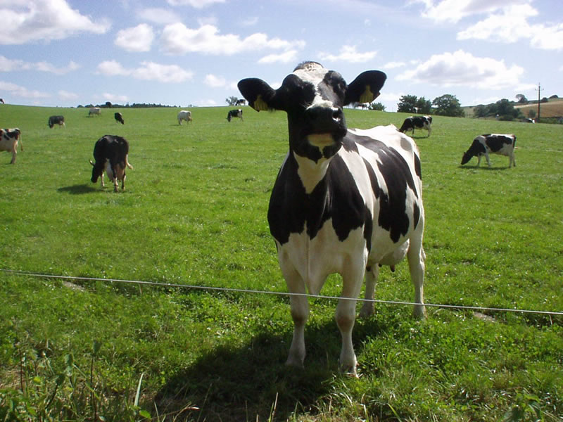
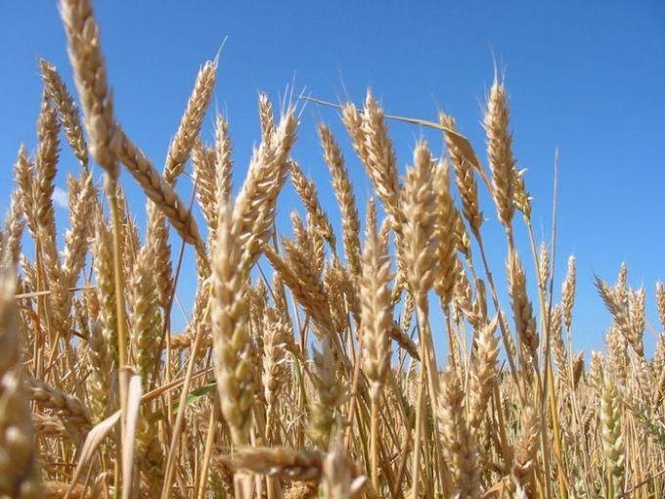
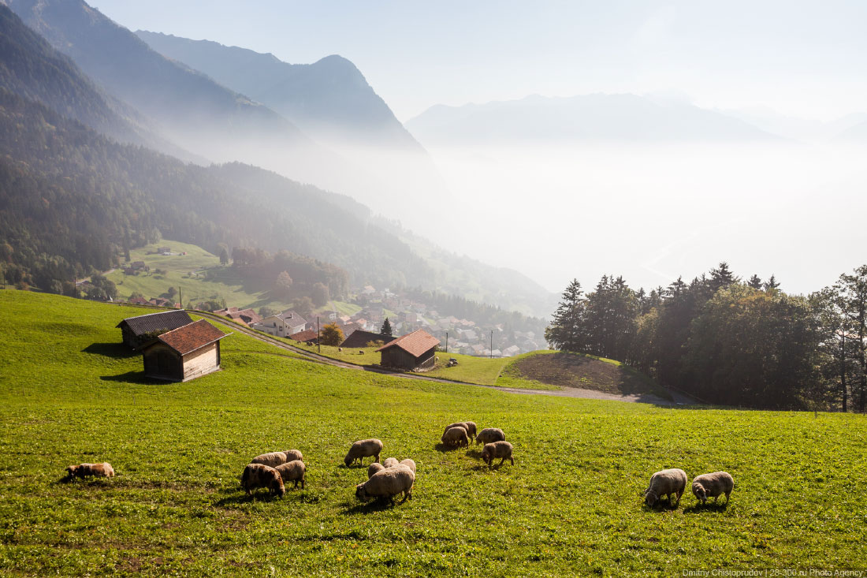
Только 5% населения страны занято в с/х

Slide 8
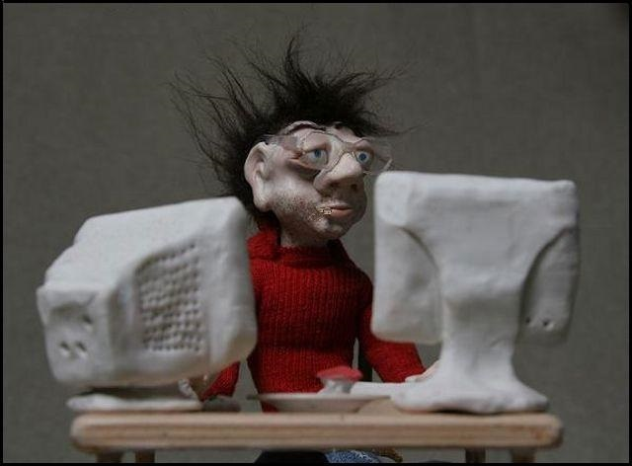

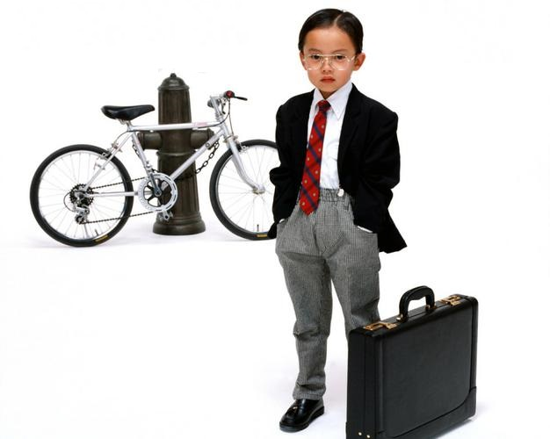
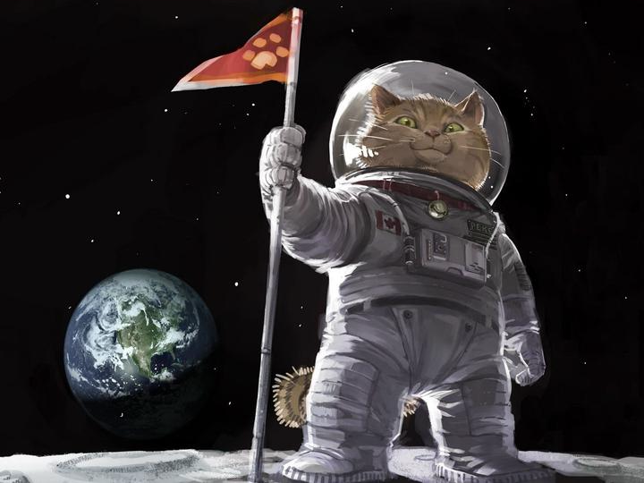
Появление новых профессий

Slide 9
Что можно сказать о современном производстве?

Slide 10
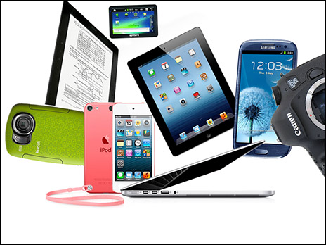
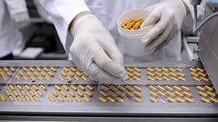
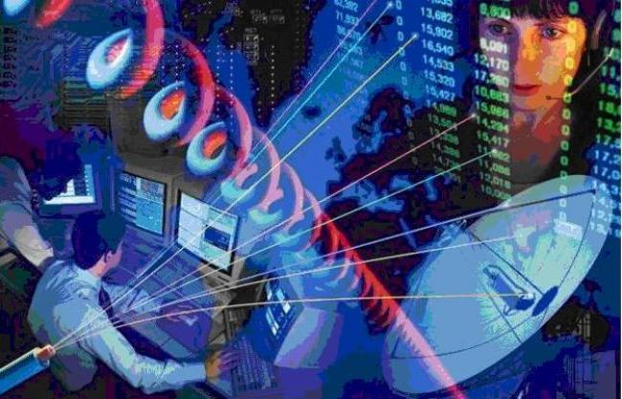
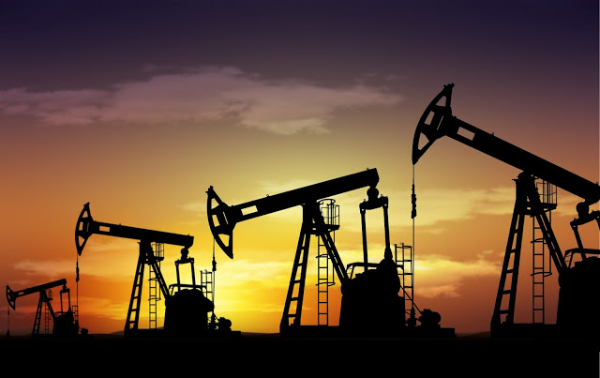
Новые отрасли производства

Slide 11
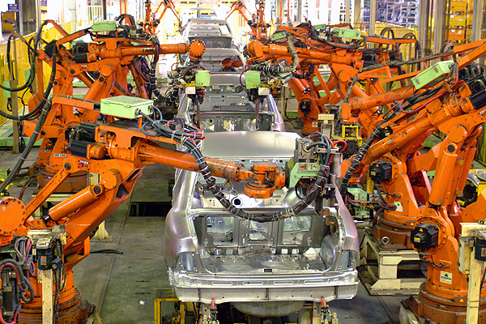
Автоматизация производства

Slide 12
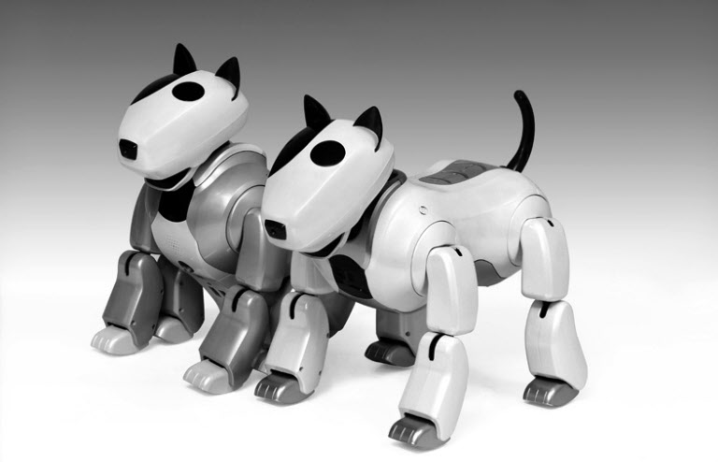
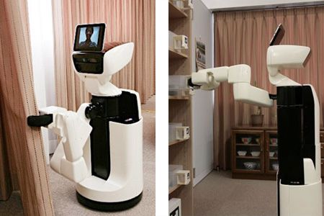
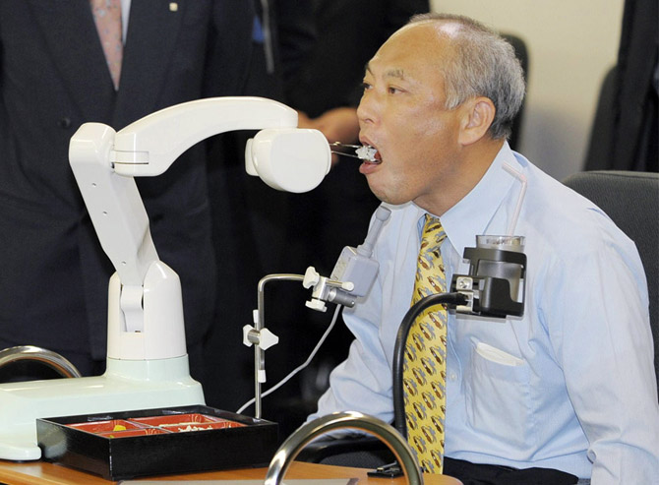
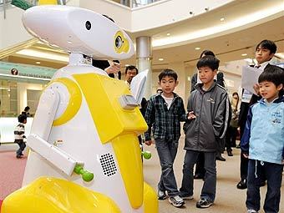
Роботизация

Slide 13
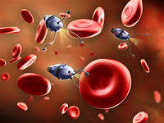
Применение нанотехнологий

Slide 14
Средства коммуникации – это…
… всё, что помогает людям общаться между собой (транспорт, радио, телевидение, газеты, Интернет).

Slide 15
Что можно сказать о современных средствах связи и коммуникации?

Slide 16




Новые средства коммуникации

Slide 17

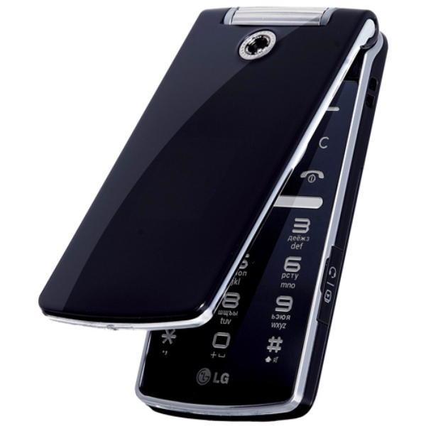

Передача информации на любые расстояния

Slide 18

Информационная революция – это…
…качественные изменения во всех сферах жизни в связи с внедрением принципиально новых средств хранения, обработки и передачи информации.

Slide 19
Подведём итог
Назовите характерные черты современного общества, приведите примеры.
Что такое информационная революция? В чём она выражается?

Slide 20
Домашнее задание
Параграф № 14. Быть готовыми к устному опросу
Практикум №2,3 (письменно)

